Slide 1



Bài giảng thiết kế bởi Vũ Hồng
LH: FB Vũ Hồng | https://www.facebook.com/vuhong1972 | hongvu7219@gmail.com
Chào mừng các con đến với tiết học Tiếng Việt
Notes:
Bài giảng được thiết kế bởi: Vũ Hồng LH: FB Vũ Hồng | https://www.facebook.com/vuhong1972/ | hongvu7219@gmail.com

Slide 2

Bài giảng thiết kế bởi Vũ Hồng
LH: FB Vũ Hồng | https://www.facebook.com/vuhong1972 | hongvu7219@gmail.com
Khởi động
Notes:
Bài giảng được thiết kế bởi: Vũ Hồng LH: FB Vũ Hồng | https://www.facebook.com/vuhong1972/ | hongvu7219@gmail.com

Slide 3





Bài giảng thiết kế bởi Vũ Hồng
LH: FB Vũ Hồng | https://www.facebook.com/vuhong1972 | hongvu7219@gmail.com
HÀNH
TINH
XANH
CỦA
EM
Notes:
Bài giảng được thiết kế bởi: Vũ Hồng LH: FB Vũ Hồng | https://www.facebook.com/vuhong1972/ | hongvu7219@gmail.com

Slide 4

Thứ ngày tháng năm 2022
Bài giảng thiết kế bởi Vũ Hồng
LH: FB Vũ Hồng | https://www.facebook.com/vuhong1972 | hongvu7219@gmail.com
Tiếng Việt
Chính tả:
Tạm biệt cánh cam
Notes:
Bài giảng được thiết kế bởi: Vũ Hồng LH: FB Vũ Hồng | https://www.facebook.com/vuhong1972/ | hongvu7219@gmail.com

Slide 5


Bài giảng thiết kế bởi Vũ Hồng
LH: FB Vũ Hồng | https://www.facebook.com/vuhong1972 | hongvu7219@gmail.com
Tiết 3
Notes:
Bài giảng được thiết kế bởi: Vũ Hồng LH: FB Vũ Hồng | https://www.facebook.com/vuhong1972/ | hongvu7219@gmail.com

Slide 6

Viết
Bài giảng thiết kế bởi Vũ Hồng
LH: FB Vũ Hồng | https://www.facebook.com/vuhong1972 | hongvu7219@gmail.com
Notes:
Bài giảng được thiết kế bởi: Vũ Hồng LH: FB Vũ Hồng | https://www.facebook.com/vuhong1972/ | hongvu7219@gmail.com

Slide 7
1. Nghe - viết:
Bài giảng thiết kế bởi Vũ Hồng
LH: FB Vũ Hồng | https://www.facebook.com/vuhong1972 | hongvu7219@gmail.com
Nghe viết: Tạm biệt cánh cam
111111111111111
Cánh cam có đċ cánh xanh biếc, óng ánh dưƞ
Chữ cái đầu câu viết như thế nào?
111111111111111
nắng mặt trƟ. Chú đi lạc vào nhà Bống. Chân chú
111111111111111
bị thương, bưϐ đi tập tễnh. Bống thương quá, đặt cánh
111111111111111
cam vào mŎ chiếc lọ nhỏ đựng đầy cỏ. Từ ngày đó,
111111111111111
cánh cam trở thành ngưƟ bạn nhỏ xíu của Bống.
111111111111111
111111111111111
Notes:
Bài giảng được thiết kế bởi: Vũ Hồng LH: FB Vũ Hồng | https://www.facebook.com/vuhong1972/ | hongvu7219@gmail.com

Slide 8


xanh biếc
Bài giảng thiết kế bởi Vũ Hồng
LH: FB Vũ Hồng | https://www.facebook.com/vuhong1972 | hongvu7219@gmail.com
LUYỆN VIẾT TỪ KHÓ
óng ánh
tập tễnh
nhỏ xíu
Notes:
Bài giảng được thiết kế bởi: Vũ Hồng LH: FB Vũ Hồng | https://www.facebook.com/vuhong1972/ | hongvu7219@gmail.com

Slide 9

Bài giảng thiết kế bởi Vũ Hồng
LH: FB Vũ Hồng | https://www.facebook.com/vuhong1972 | hongvu7219@gmail.com
CHÉP BÀI VÀO VỞ LUYỆN VIẾT 2
Notes:
Bài giảng được thiết kế bởi: Vũ Hồng LH: FB Vũ Hồng | https://www.facebook.com/vuhong1972/ | hongvu7219@gmail.com

Slide 10
Bài giảng thiết kế bởi Vũ Hồng
LH: FB Vũ Hồng | https://www.facebook.com/vuhong1972 | hongvu7219@gmail.com
Thứ ngày tháng năm 2022
Nghe viết: Tạm biệt cánh cam
111111111111111
Cánh cam có đċ cánh xanh biếc, óng ánh dưƞ
111111111111111
nắng mặt trƟ. Chú đi lạc vào nhà Bống. Chân chú
111111111111111
bị thương, bưϐ đi tập tễnh. Bống thương quá, đặt cánh
111111111111111
cam vào mŎ chiếc lọ nhỏ đựng đầy cỏ. Từ ngày đó,
111111111111111
cánh cam trở thành ngưƟ bạn nhỏ xíu của Bống.
111111111111111
111111111111111
Notes:
Bài giảng được thiết kế bởi: Vũ Hồng LH: FB Vũ Hồng | https://www.facebook.com/vuhong1972/ | hongvu7219@gmail.com

Slide 11



Bài giảng thiết kế bởi Vũ Hồng
LH: FB Vũ Hồng | https://www.facebook.com/vuhong1972 | hongvu7219@gmail.com
LUYỆN TẬP
Notes:
Bài giảng được thiết kế bởi: Vũ Hồng LH: FB Vũ Hồng | https://www.facebook.com/vuhong1972/ | hongvu7219@gmail.com

Slide 12

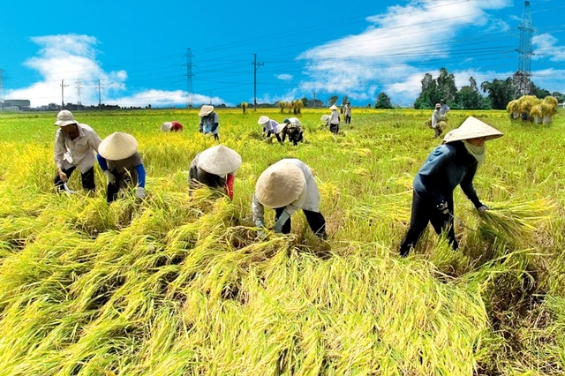
1. Chọn oanh hoặc oach thay cho ô vuông.
Bài giảng thiết kế bởi Vũ Hồng
LH: FB Vũ Hồng | https://www.facebook.com/vuhong1972 | hongvu7219@gmail.com
mới toanh
thu hoạch
chim oanh
loanh quanh
Notes:
Bài giảng được thiết kế bởi: Vũ Hồng LH: FB Vũ Hồng | https://www.facebook.com/vuhong1972/ | hongvu7219@gmail.com

Slide 13

3. Chọn a hoặc b.
Bài giảng thiết kế bởi Vũ Hồng
LH: FB Vũ Hồng | https://www.facebook.com/vuhong1972 | hongvu7219@gmail.com
a. Tìm từ ngữ gọi tên sự vật có tiếng bắt đầu bằng s hoặc x.
ốc sên
cây xấu hổ
con sâu
xương rồng
b. Chọn dấu hỏi hoặc dấu ngã cho chữ in đậm.
- Khoe như trâu.
̉
̉
- Nhát như tho
- Dư như hổ.
̃
Notes:
Bài giảng được thiết kế bởi: Vũ Hồng LH: FB Vũ Hồng | https://www.facebook.com/vuhong1972/ | hongvu7219@gmail.com

Slide 14



Bài giảng thiết kế bởi Vũ Hồng
LH: FB Vũ Hồng | https://www.facebook.com/vuhong1972 | hongvu7219@gmail.com
Củng cố và
dặn dò
Notes:
Bài giảng được thiết kế bởi: Vũ Hồng LH: FB Vũ Hồng | https://www.facebook.com/vuhong1972/ | hongvu7219@gmail.com

Slide 15








Bài giảng thiết kế bởi Vũ Hồng
LH: FB Vũ Hồng | https://www.facebook.com/vuhong1972 | hongvu7219@gmail.com
Tạm biệt và hẹn gặp lại!
Notes:
Bài giảng được thiết kế bởi: Vũ Hồng LH: FB Vũ Hồng | https://www.facebook.com/vuhong1972/ | hongvu7219@gmail.com

